Slide 1
2025
로망스투어 ERP리뉴얼_검토사항 4차(2025.01.26~01.27.)
Document Version
Last Updated
Organization
Auther
0.1
2026.01.26~01.27
여행2팀
최아름

Slide 2
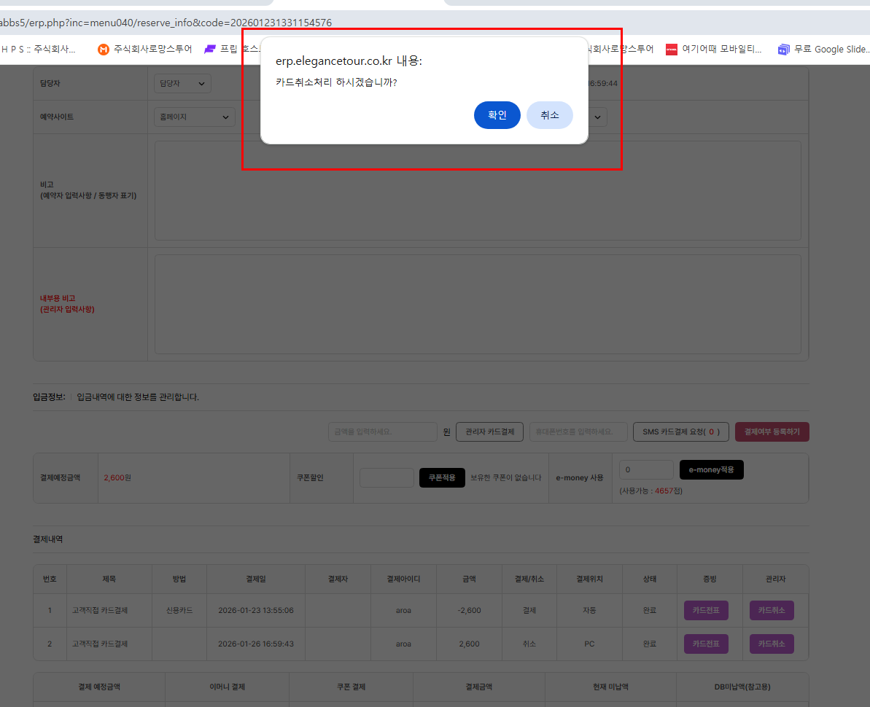
ADMIN
개인별예약현황-예약수정_PC
검수자 : 최아름 검수날짜 : 2026.01.26
기능 여부 검토사항
카드취소를 누르면 비번입력없이 그냥 카드취소가 됩니다. 기존과 동일하게 비번을 입력한 후 취소처리로 해주세요 기존 erp의 취소처리(팝업)으로 처리할것
기능 보완점

Slide 3
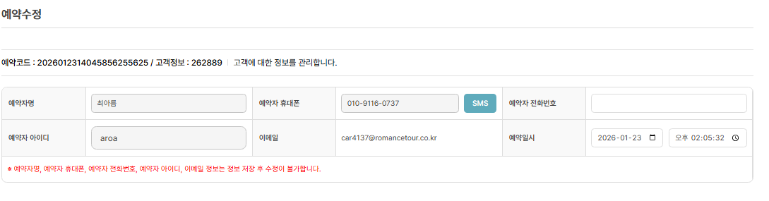
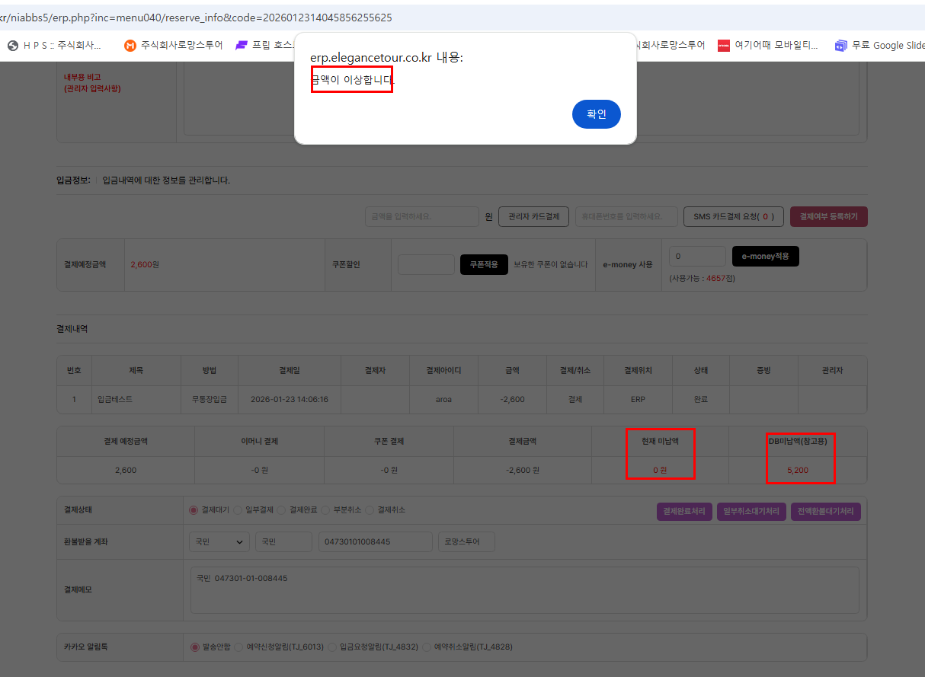
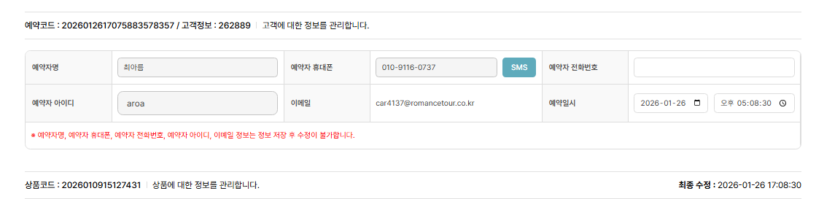
ADMIN
개인별예약현황-예약수정_PC
검수자 : 최아름 검수날짜 : 2026.01.26
기능 여부 검토사항
1/24 서울_테스트용 상품 260121 DM미납액 때문에 저렇게 뜨는것 같습니다. 확인부탁드립니다. 답변 : 신규예약건에서도 똑같이 나타납니다.(새로운 예약코드입니다)
재확인 요망 (26.01.26 by 최규만)
기존 오류가 나는 예약건을 재확인 하지 마시고, 신규 예약을 하시고,
확인 하시기 바랍니다.
처리완료 (by 최규만 26.01.27)
기능 보완점

Slide 4
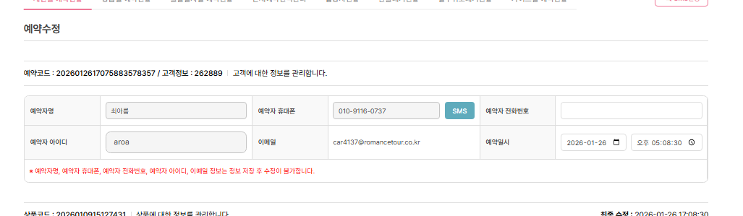
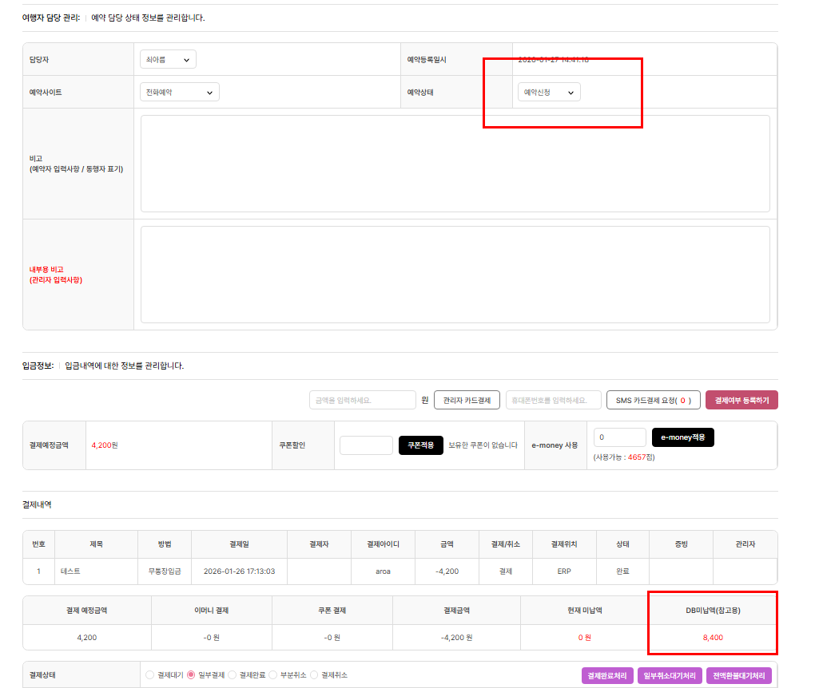
ADMIN
예약관리_개인별예약현황PC
검수자 : 최아름 검수날짜 : 2026.01.27
기능 여부 검토사항
전 페이지와 같은 내용이며, 신규로 예약하였고, DB미납액 때문에 결제를 처리해도 예약상태가 예약확정처리가 안되는것 같습니다.
처리완료 (by 최규만 26.01.27)
기능 보완점

Slide 5
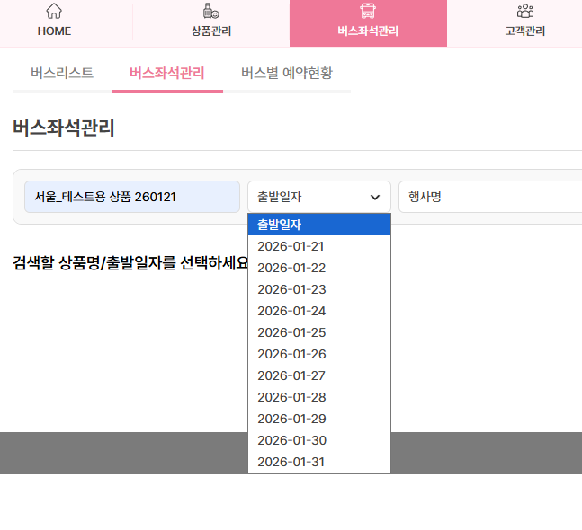
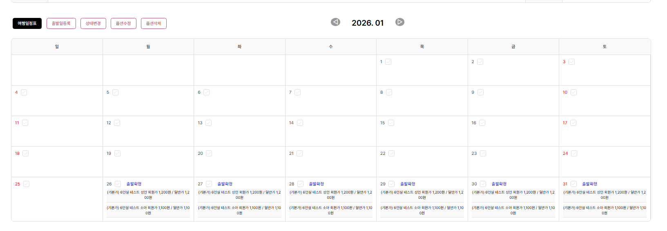
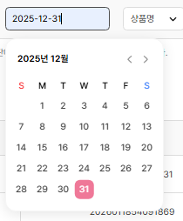

ADMIN
버스좌석관리_PC
검수자 : 최아름 검수날짜 : 2026.01.27
기능 여부 검토사항
버스좌석관리에서 상품명 검색 후 출발일자를 선택할 때 달력모양을 클릭 후 해당날짜를 클릭하게 변경해야합니다. 만약 이 상태로 된다면 날짜가 계속 늘어지게 됩니다. 예를 들어 1년 날짜를 열었을 때 날짜 찾기까지 스크롤을 내려야합니다. 그리고 달력 안에 열려 있는 날짜는 연한 회색바탕으로 표기하고 안열려 있는 날짜는 흰색 바탕으로 구분해 주세요.
2차 개발이나 유지보수시 요청하십시요.
기능 보완점

Slide 6
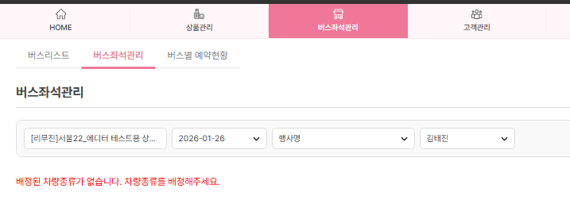
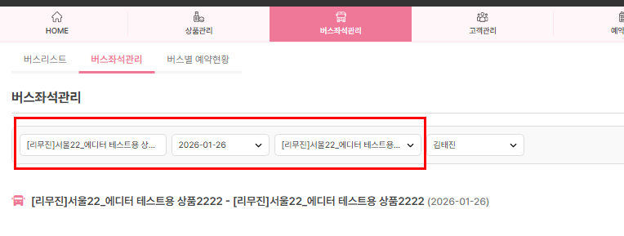
ADMIN
버스좌석관리_PC
검수자 : 최아름 검수날짜 : 2026.01.27
기능 여부 검토사항
저번까지는 상품명 검색하고 날짜를 클릭했을 때 좌석이 나타났는데 현재는 옵션명까지 클릭을 해야 좌석이 나타납니다. 상품명과 옵션명이 똑같은 이름인데 옵션명까지 클릭해야 좌석이 나와야하는 이유가 있을까요?
상품중 옵션명이 등록되지 않은 상품만 나오고,
상품중 옵션명이 등록된 상품은 안나옵니다.
2개 이상의 옵션명을 등록했을때, 날짜만 선택하면,
해당 날짜의 어떤 옵션인지 알 수가 없기 때문입니다.
기능 보완점

Slide 7
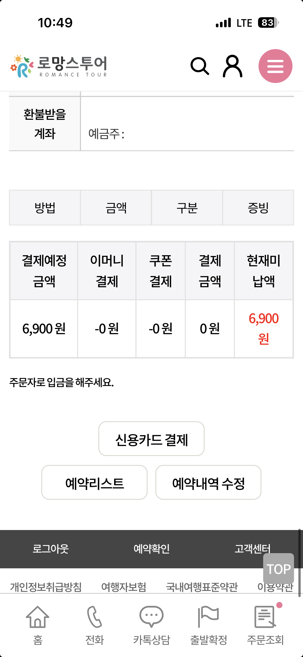
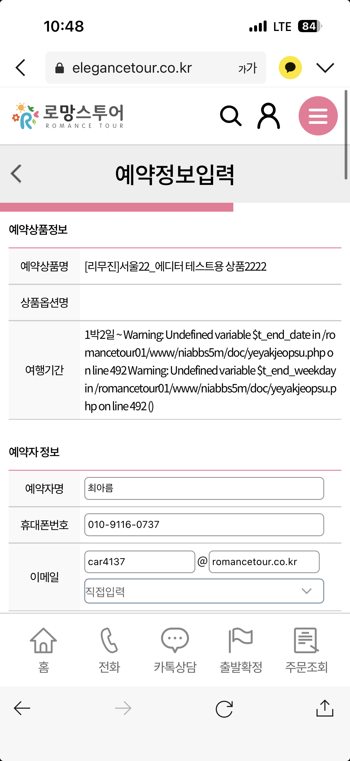
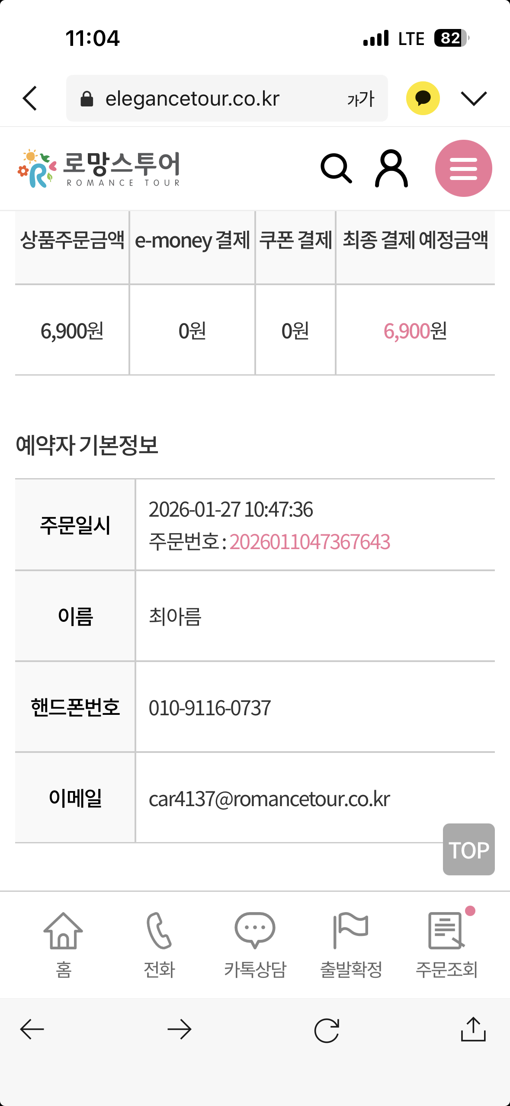
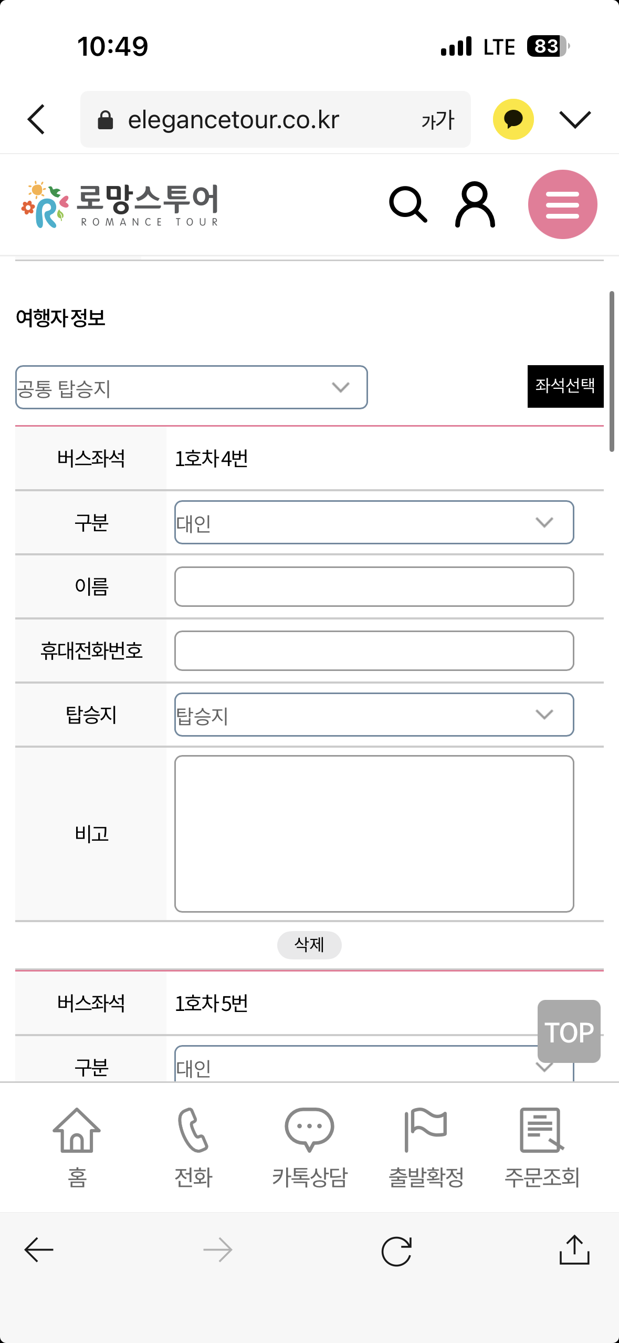
ADMIN
프론트페이지_애플
검수자 : 최아름 검수날짜 : 2026.01.27
기능 여부 검토사항
모바일 애플에서 예약 후 예약내역 수정을 클릭하였는데 어떤걸 수정 하는걸까요? 클릭이 안됩니다.
기능 보완점

Slide 8
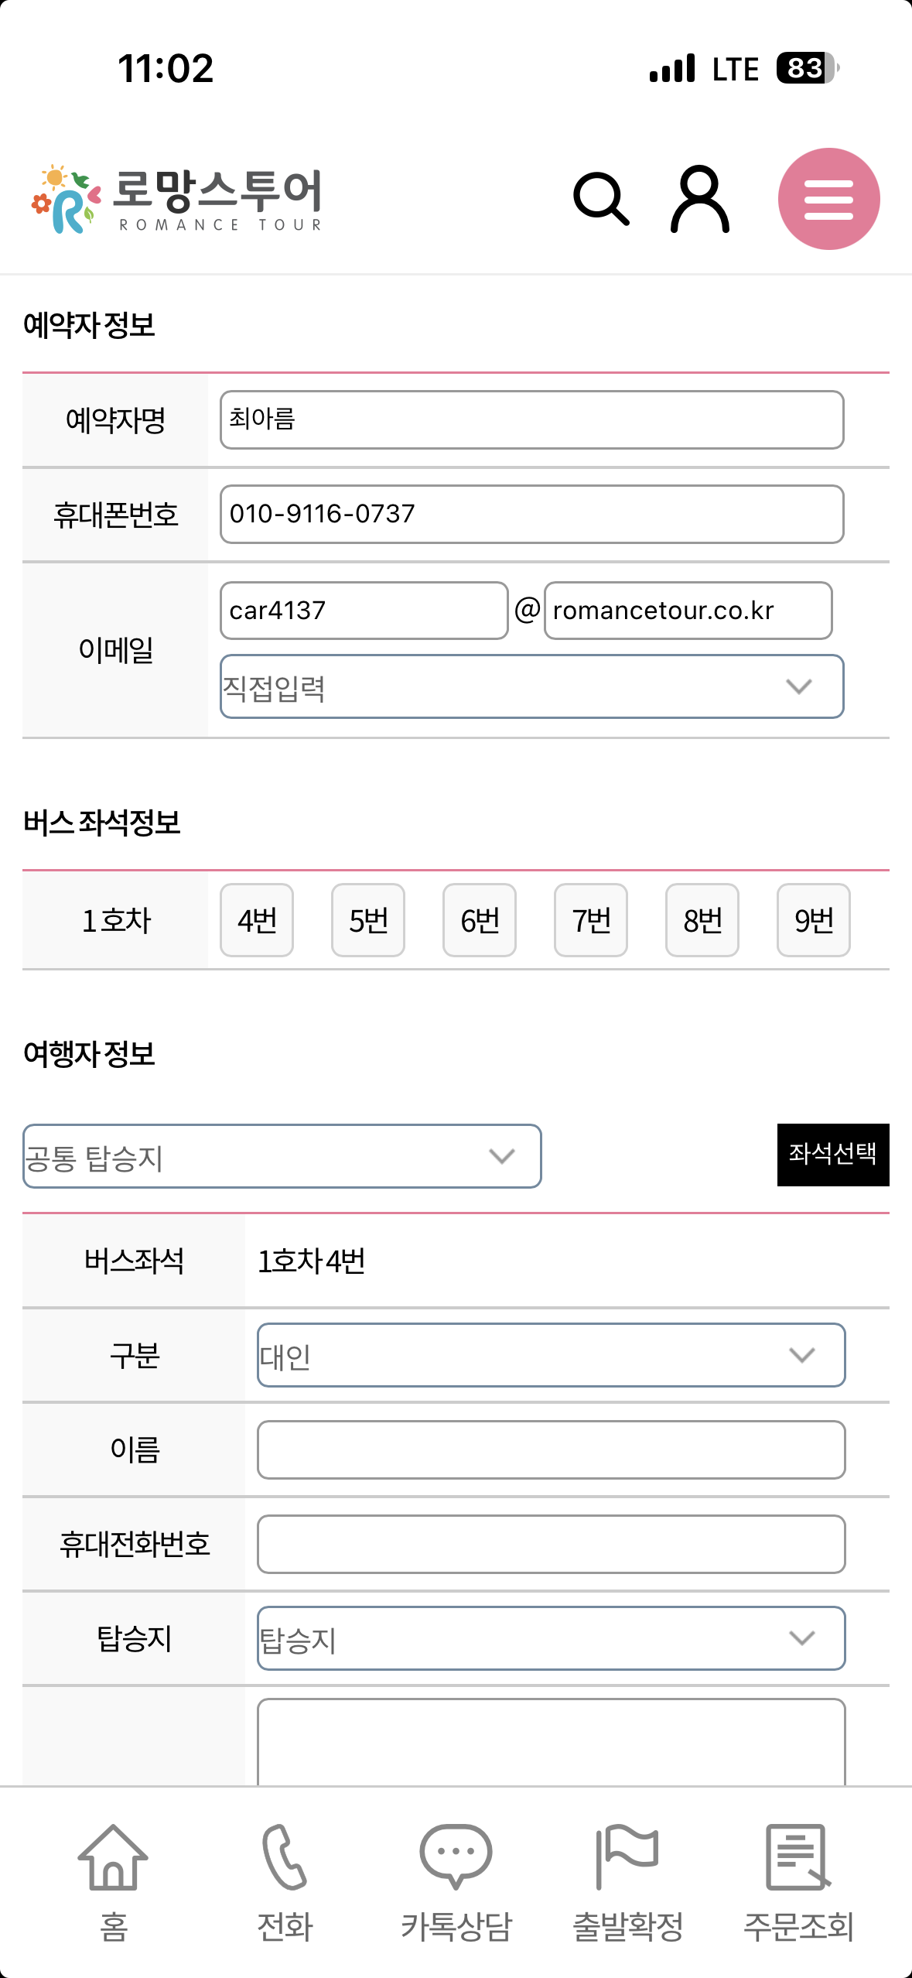
ADMIN
프론트페이지_애플
검수자 : 최아름 검수날짜 : 2026.01.27
기능 여부 검토사항
예약수정하기를 눌렀는데 기존에 예약한 정보가 나타나야하는데 아무것도 나타나지 않습니다.
처리완료 (by 최규만 26.01.27)
기능 보완점

Slide 9
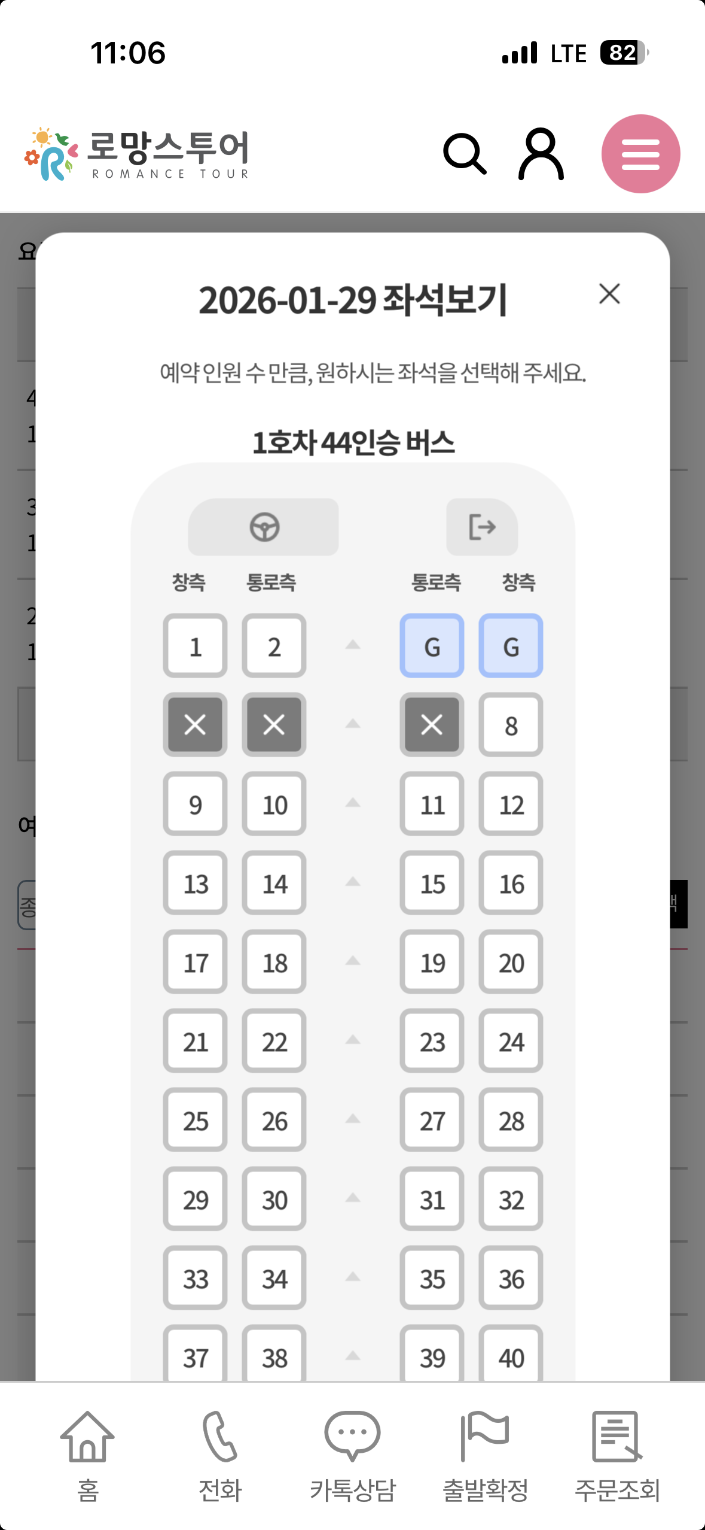
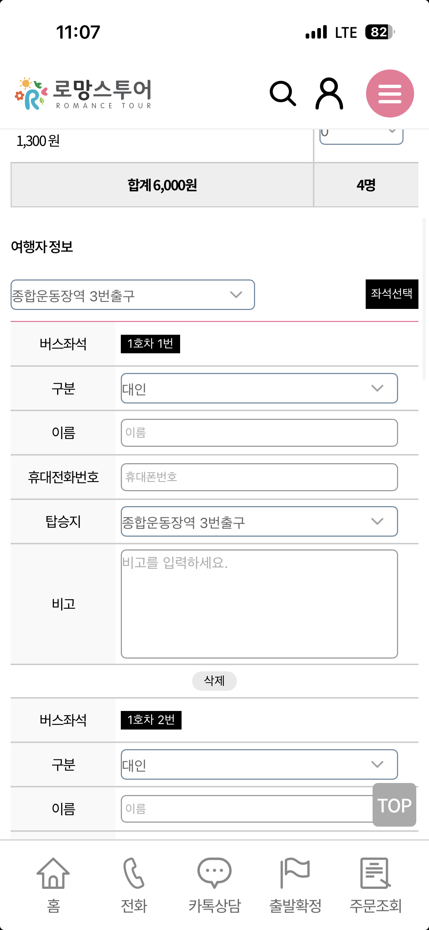
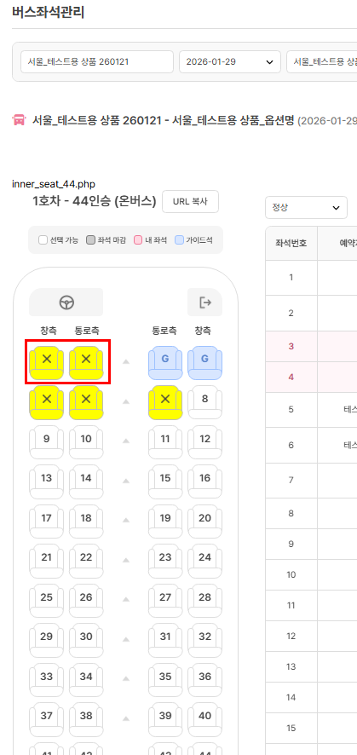
ADMIN
프론트페이지_애플
검수자 : 최아름 검수날짜 : 2026.01.27
기능 여부 검토사항
애플에서 1/29 1호차 1번, 2번이 비워 있어서 예약하려고 봤더니 ERP 좌석에는 이미 좌석이 선택 되어있는 상태입니다. 저런 경우에 이중으로 좌석이 예약이 들어갈 수 있는 상황입니다.
처리완료 (by 최규만 26.01.27)
기능 보완점

Slide 10
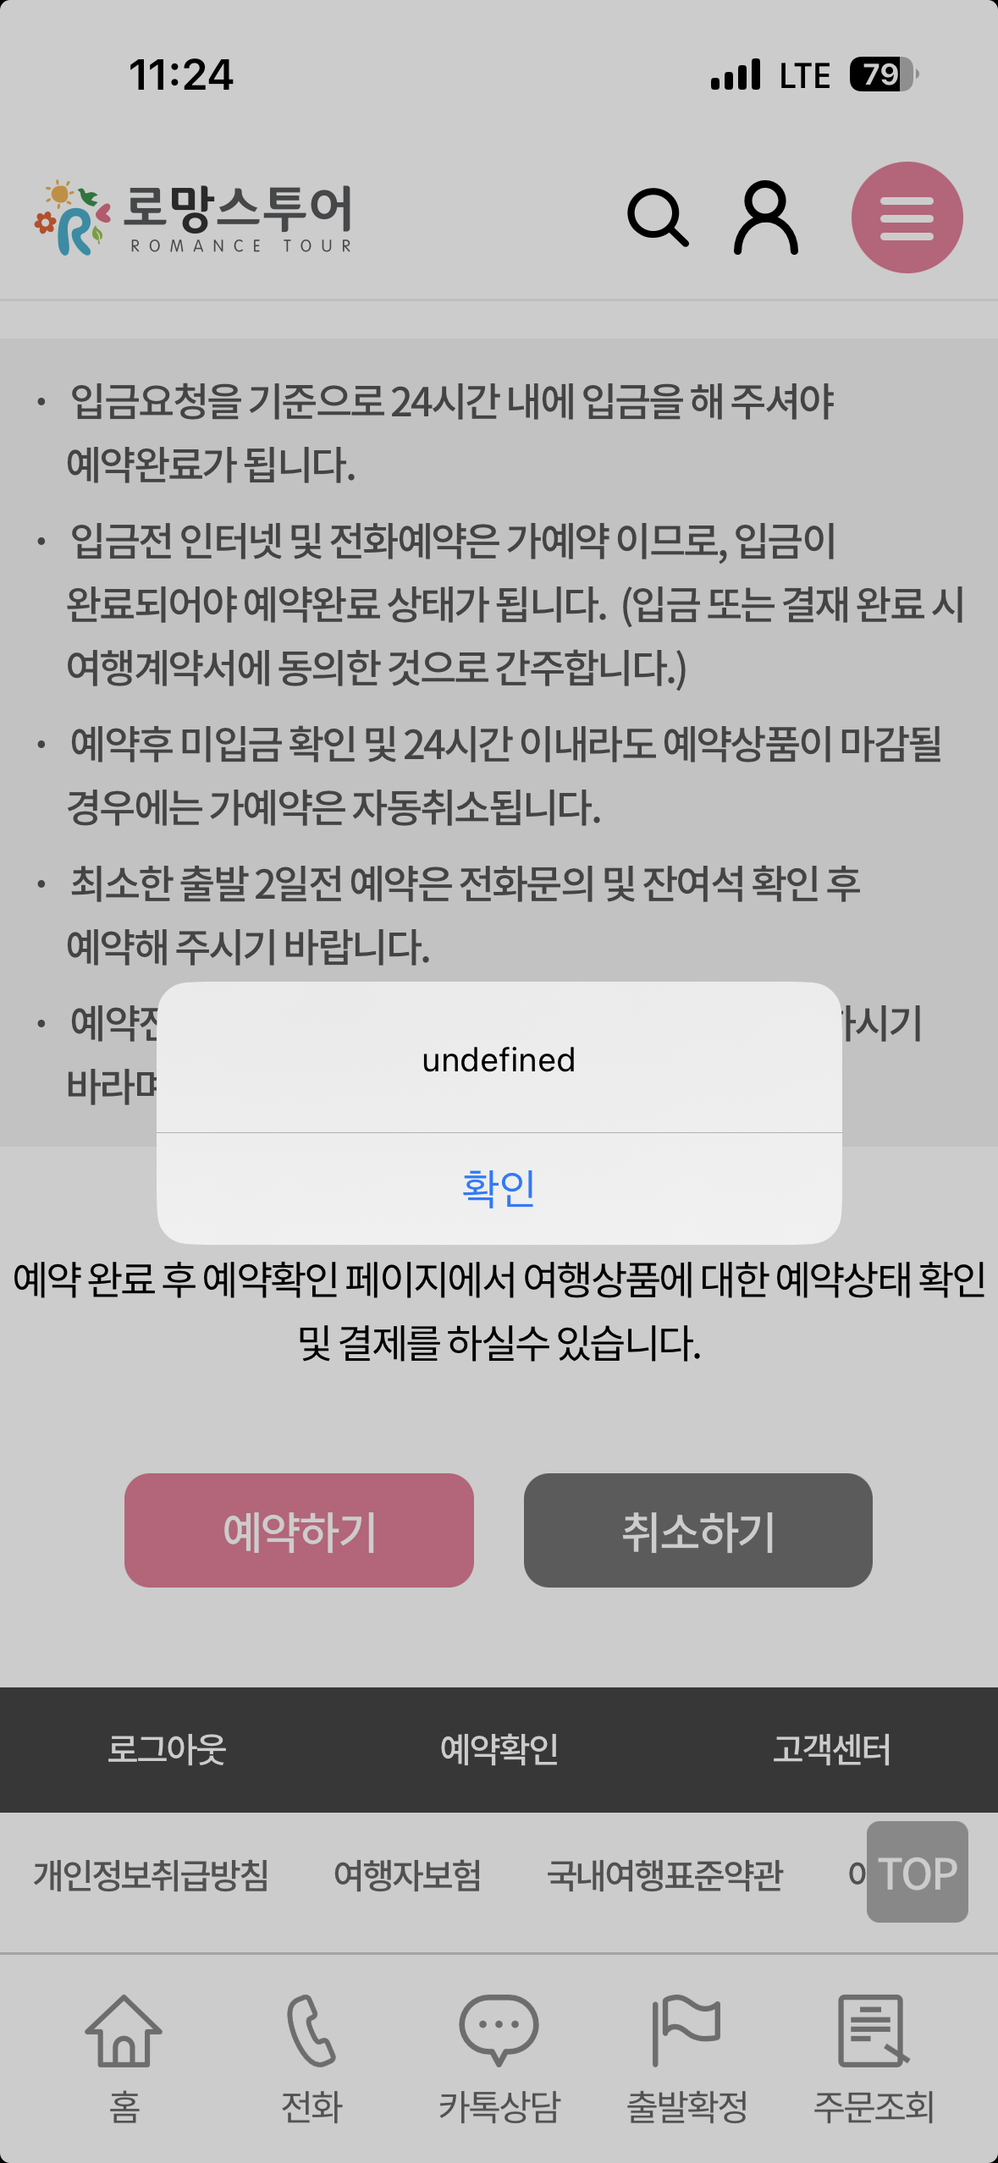
ADMIN
프론트페이지_애플
검수자 : 최아름 검수날짜 : 2026.01.27
기능 여부 검토사항
예약하기를 누르면 이게 뜹니다
기능 보완점

Slide 11
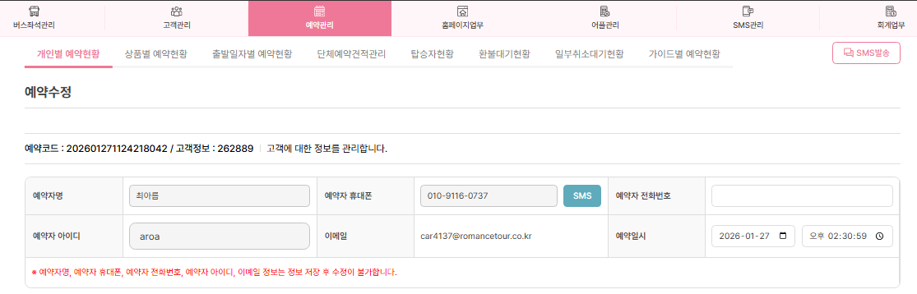
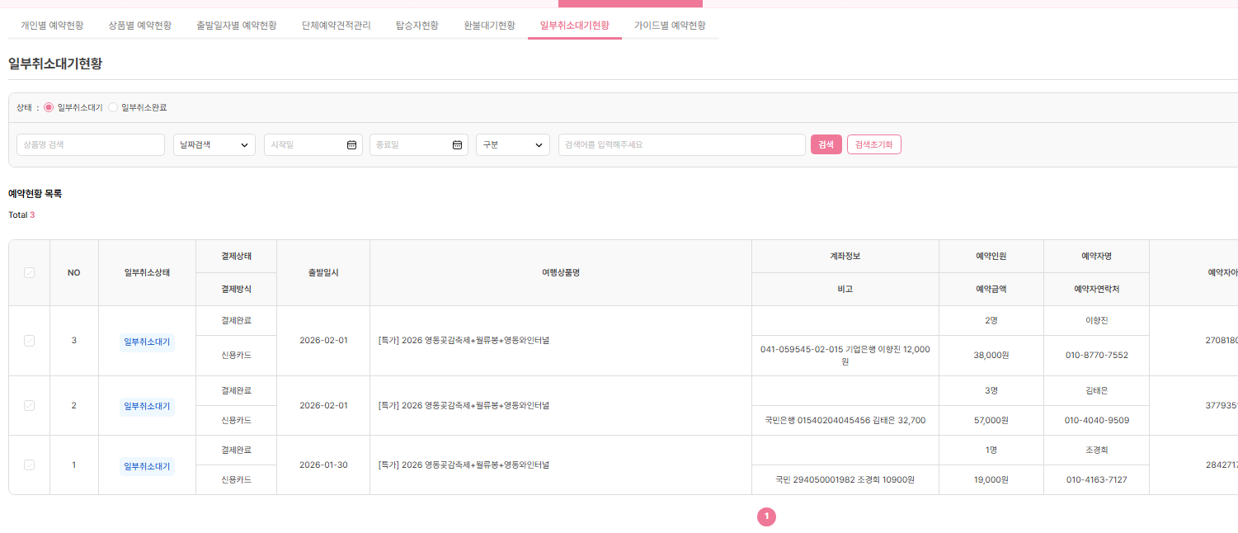
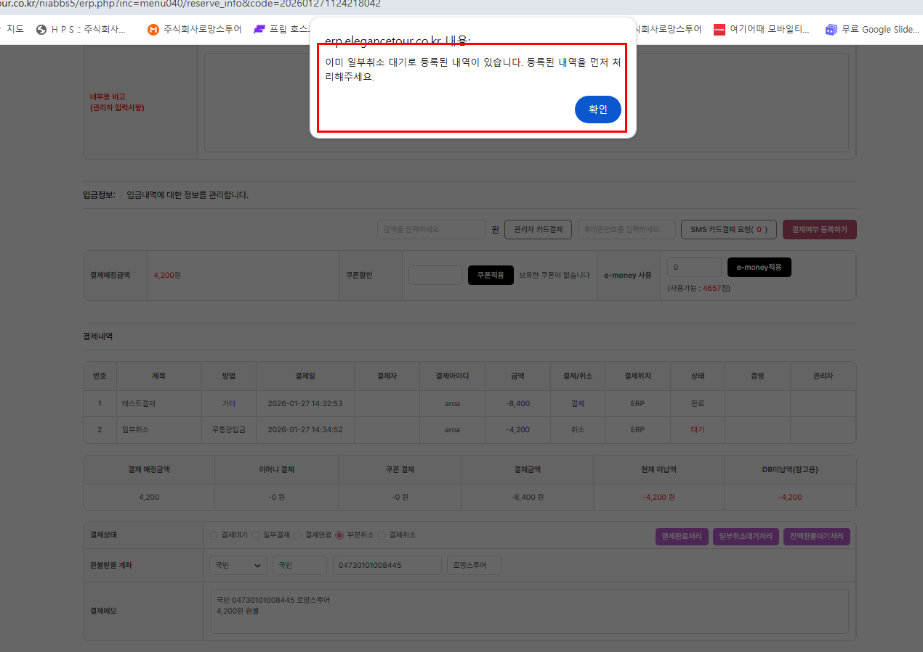
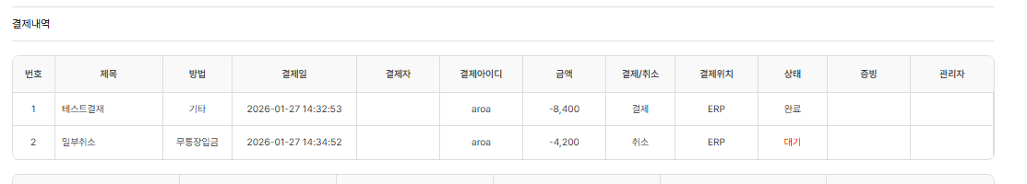
ADMIN
예약관리_개인별예약현황PC
검수자 : 최아름 검수날짜 : 2026.01.27
기능 여부 검토사항
일부 취소대기로 등록된 내역이 있다고 등록된 내역을 먼저 처리를 해달라고 하는데 이상합니다. 다른 내역이 등록되어 있다고 해서 다른 내역이 일부취소대기처리로 들어가야합니다. 결재내역에는 대기 처리로 들어가 있는데 목록에는 들어가 있지 않습니다.
기능 보완점
처리완료 (by 최규만 26.01.28)

Slide 12
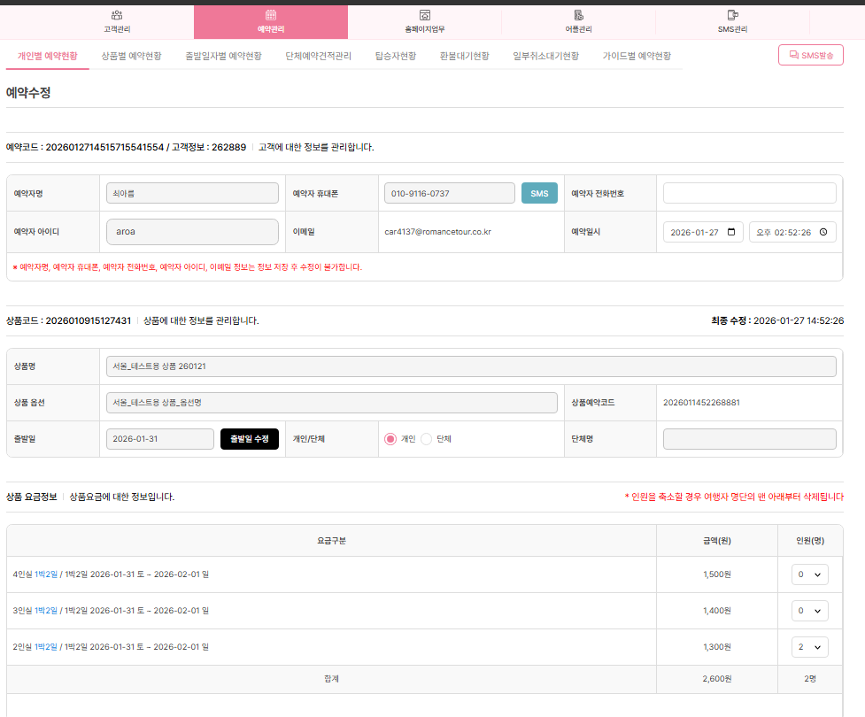
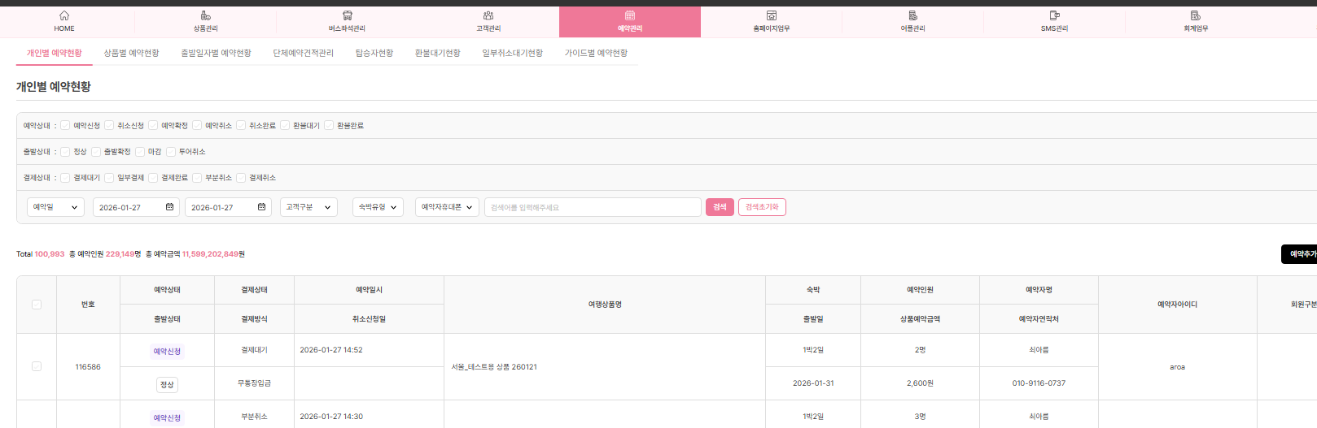
ADMIN
예약관리_개인별예약현황PC
검수자 : 최아름 검수날짜 : 2026.01.27
기능 여부 검토사항
예약추가 후 예약정보저장 후 첫번째 이미지가 나와야 하는데 두번째 이미지가 나옵니다. - 예약추가 완료후 해당 예약의 상세페이지로 이동해야 함
처리완료 (by 최규만 26.01.28)
기능 보완점

Slide 13
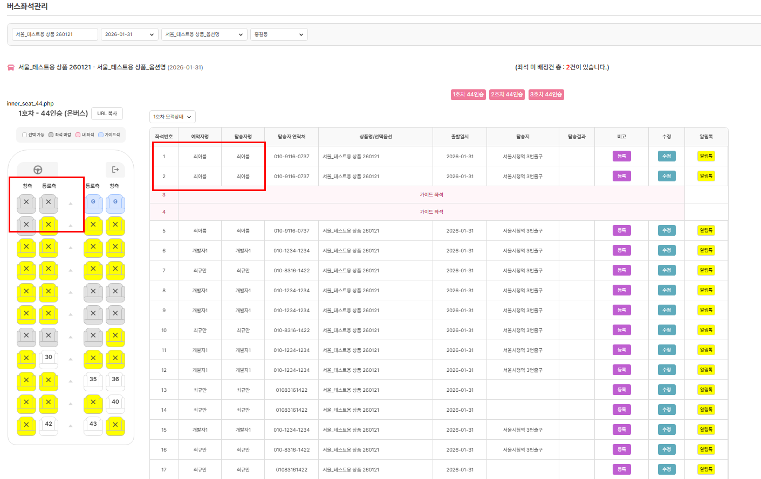
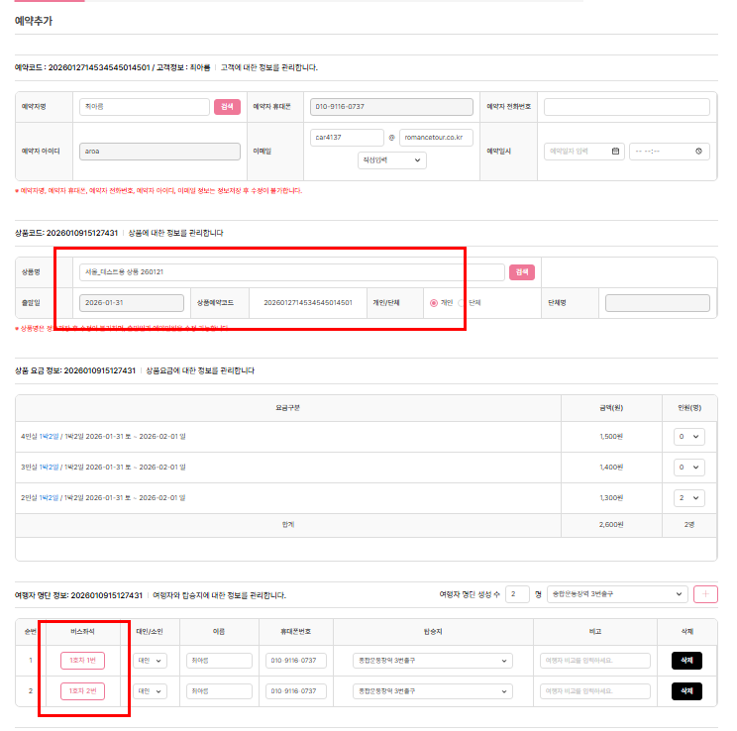
ADMIN
예약관리_개인별예약현황PC
검수자 : 최아름 검수날짜 : 2026.01.27
기능 여부 검토사항
아직도 좌석이 덮어쓰기로 이중예약이 됩니다. 좌석이 이중예약이 된 오류는 아주 큰 문제입니다. 예약추가를 눌러 1/31 클릭 후 인원수는 2명을 설정하고 여행자명단 정보에서 버스좌석번호가 자동적으로 1호차 1번과 2번으로 셋팅됩니다. 버스좌석관리에서 살려보았는데 이미 이 좌석은 선택된 자석입니다.
처리완료 (by 최규만 26.01.28)
기능 보완점

